Slide 1
BÀI 10: EM QUÝ TRỌNG ĐỒNG TIỀN
(Tiết 3)

Slide 2
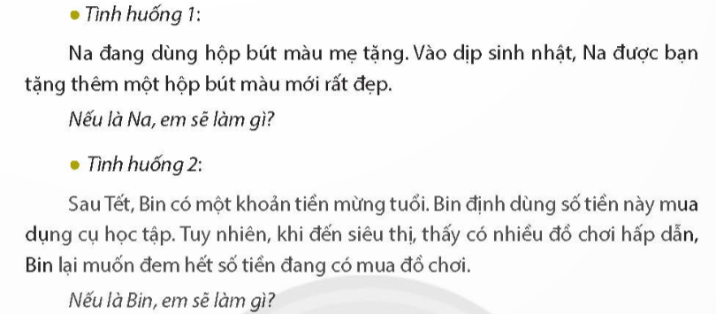
Hoạt động 8: Xử lí tình huống

Slide 3
VẬN DỤNG

Slide 4
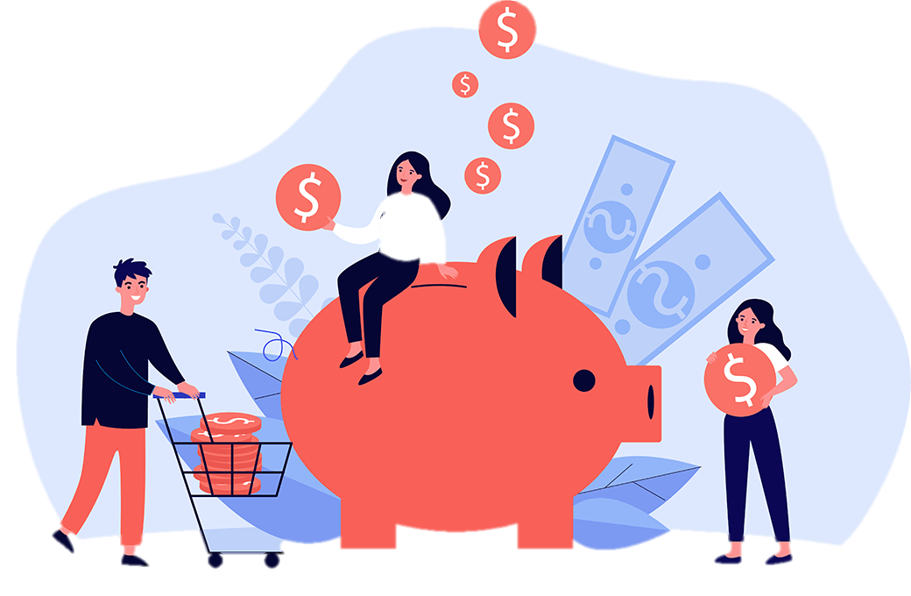
Hoạt động 9: Chia sẻ với các bạn về những việc em đã và sẽ làm để bảo quản, tiết kiệm tiền

Slide 5
Hoạt động 10: Lập và thực hiện kế hoạch tiết kiệm tiền
KẾ HOẠCH TIẾT KIỆM TIỀN
THỜI GIAN THỰC HIỆN | CÁCH TIẾT KIỆM TIỀN | KẾT QUẢ
... | ... | ...
... | ... | ...
... | ... | ...

Slide 6
Hoạt động 11: Củng cố, dặn dò
Đồng tiền khó nhọc làm nên
Tiêu dùng tiết kiệm, chớ quên giữ gìn.

